Slide 1

Чат в локальной сети
Чат в локальной сети
Рожок Владимир Дмитриевич
Ученик 7 класса «В» школы №192

Slide 2

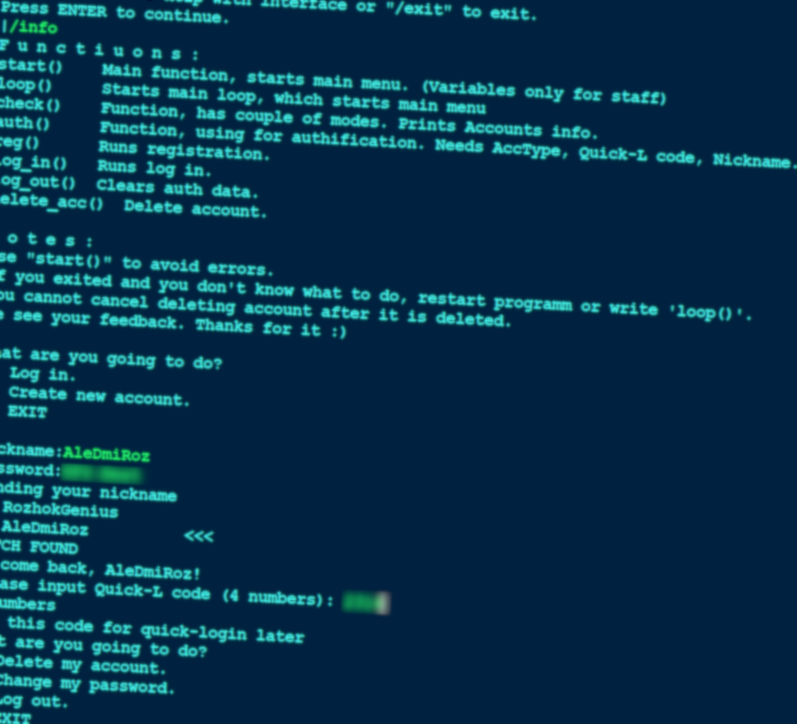
PyLocalChat 2022-2023
Что из себя представляет программа
Что из себя представляет программа
Закрытый внутрисетевой чат с системой аккаунтов.
Система аккаунтов включает в себя системы входа, регистрации, удаления аккаунтов, смены пароля, смены типа аккаунта.
Клиент встроен в саму программу, а сервер надо запускать вручную.
Программа работает в консоли и в интерактивной оболочке.

Slide 3
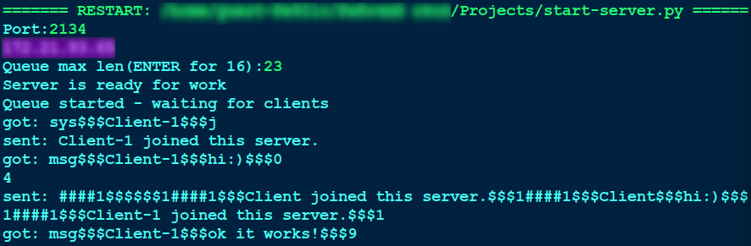
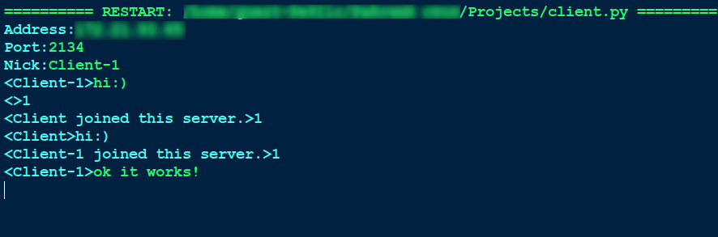
PyLocalChat 2022-2023
Как работает
Как работает
Сервер →
Клиент подключается к серверу через сокеты.
Сервер после первого запроса клиента сохраняет сообщение в файл, а потом отсылает все содержимое этого файла другому клиенту.
Клиент →

Slide 4
PyLocalChat 2022-2023
Система авторизации
Система авторизации
PyLC как система авторизации, работает с файлами для аккаунтов.
Для регистрации система запрашивает данные у пользователя, шифрует пароль и записывает информацию в файл базы аккаунтов.
Первичная авторизация
Система входа запрашивает логин и пароль, шифрует пароль, сравнивает его с информацией из файла. Запрашивает пин-код и записывает его в файл QuickL.
Авторизация быстрого входа QuickL
Система входа без логина и пароля, по пин-коду, который пользователь вводил при последнем входе через первичную авторизацию. Используется, только если пользователь еще не вышел из аккаунта.

Slide 5
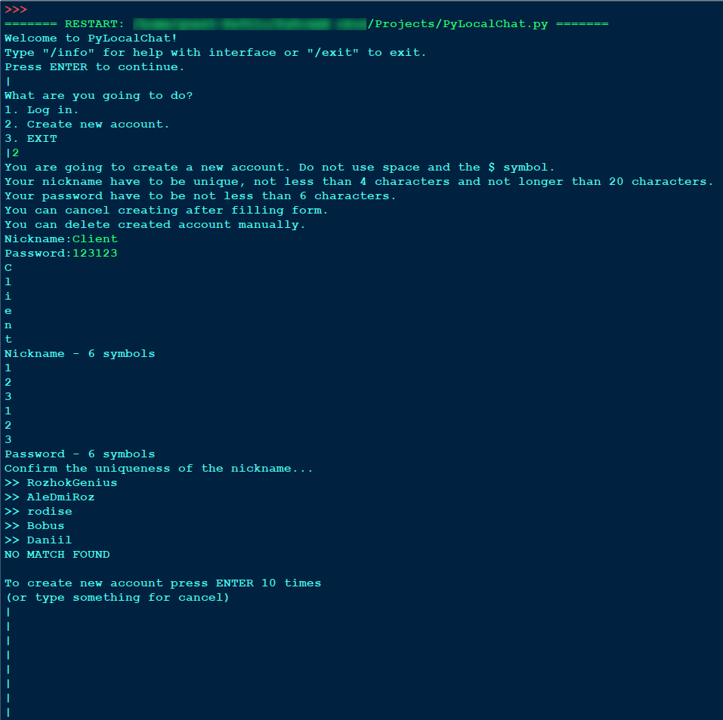
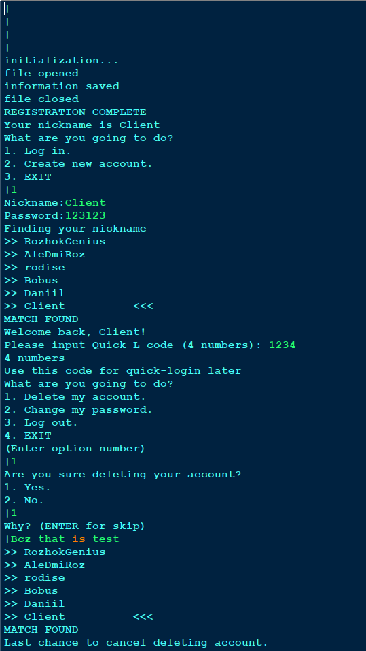
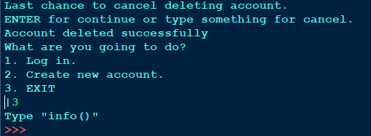
PyLocalChat 2022-2023
Система авторизации
Система авторизации
Регистрация
Вход
Удаление аккаунта

Slide 6
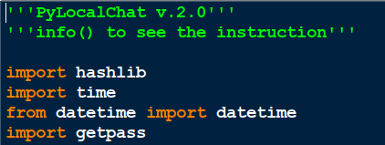

PyLocalChat 2022-2023
Использованные технологии
Использованные технологии
Проект написан на Python 3.9, я использовал такие модули, как socket, time, datetime, getpass, sys, os, hashlib.
Socket нужен для создания соединений.
Time использовался для создания задержки.
Datetime нужен для создания логов.
SYS использовался для перевода информации в байты
hashlib требуется для шифровки информации

Slide 7
PyLocalChat 2022-2023
Планы по доработке
Планы по доработке
Я планирую добавить систему шифрования файлов, чтобы избежать взлом системы.
Я также займусь шифрованием сообщений, используя метод, требующий ключ для расшифровки, а также сделаю возможность ставить пароль на сервер для обеспечения большей безопасности.

Slide 8
Ссылки на материалы:
Код:https://github.com/DaregonPL/PyLC
Автор: Рожок Владимир Дмитриевич
Класс: 7”В”
Дата: 04.03.2023
Город: Москва
Руководитель: Бонвеч Елена Алексеевна
Должность: Учитель информатики
Школа: № 192

